Slide 1
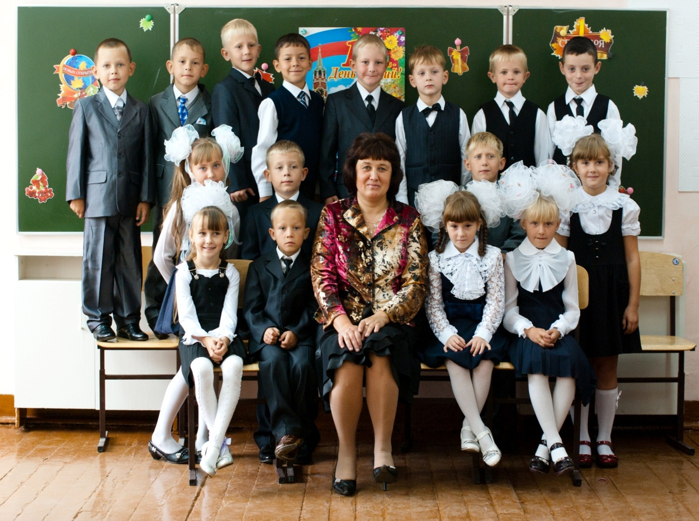
Птицы как символы
Участники
проекта:
обучающиеся
2 А класса
Защитник
проекта:
Полина Сивоконь
обучающаяся
2 А класса
Руководитель:
Степкаева
Елена
Анатольевна

Slide 2
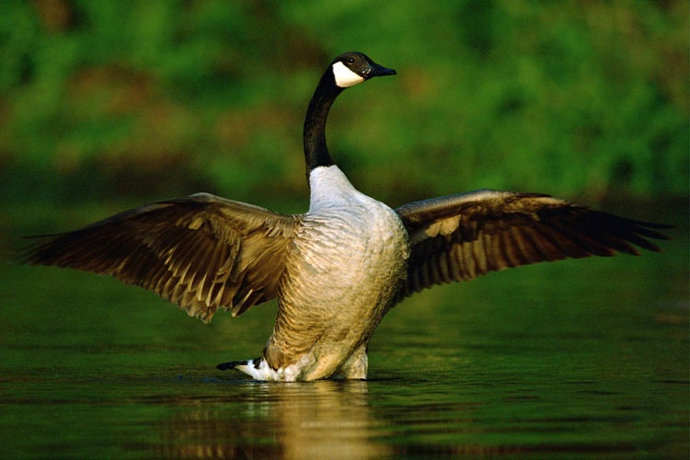
Актуальность
Каждый день мы видим птиц и слышим их щебетанье. Птицы есть даже на гербах России и нашего района. Нам стало интересно, что они символизируют.

Slide 3
Основопологающий вопрос
Почему на гербе России двуглавый орёл?

Slide 4
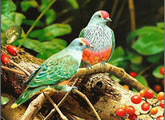
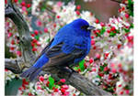
Объект исследования
ПТИЦЫ

Slide 5
ПРЕДМЕТ исследования
СИМВОЛИКА ПТИЦ
ИСПОЛЬЗОВАНИЕ ПТИЦ В ГЕРАЛЬДИКЕ

Slide 6
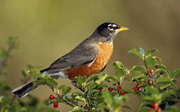
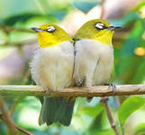
Цель исследования
Определение значения изображенных птиц на гербах, выявление их особенностей

Slide 7
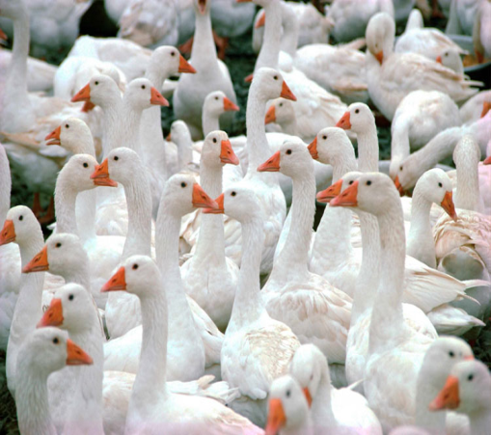
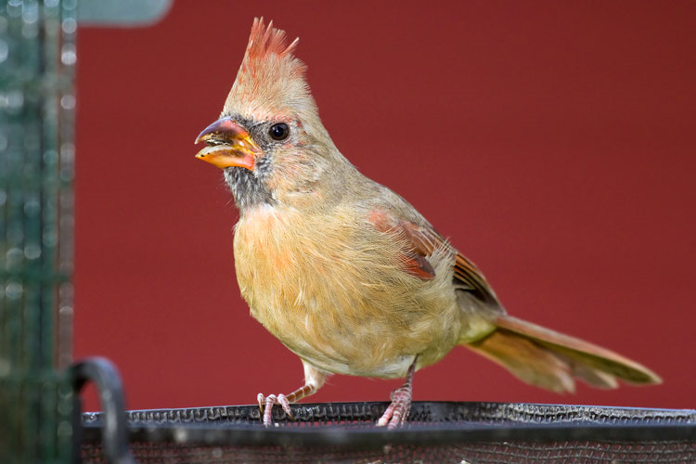
Задачи
Изучить информационные источники
Изучить символику птиц
Выяснить как появился двуглавый орёл на гербе России
Выяснить какие районы Амурской области в геральдике используют птиц
Систематизировать информацию и представить её наглядно

Slide 8
гипотеза
Это признак большого ума:
одна голова хорошо, а две лучше

Slide 9
МЕТОДЫ ИССЛЕДОВАНИЯ
* беседа
* изучение литературы
* сопоставления
* наблюдения
* сравнения
* компьютерная обработка
* защита исследовательской работы

Slide 10
Как мы собирали информацию
Источники информации
Информация в
библиотеке
Информация в
сетях Интернета
Журналы,
газеты
Книги,
энциклопедии
Сайт: стихи
про птиц
Сайт: символика
птиц
Сайт: приметы
о птицах

